Slide 1
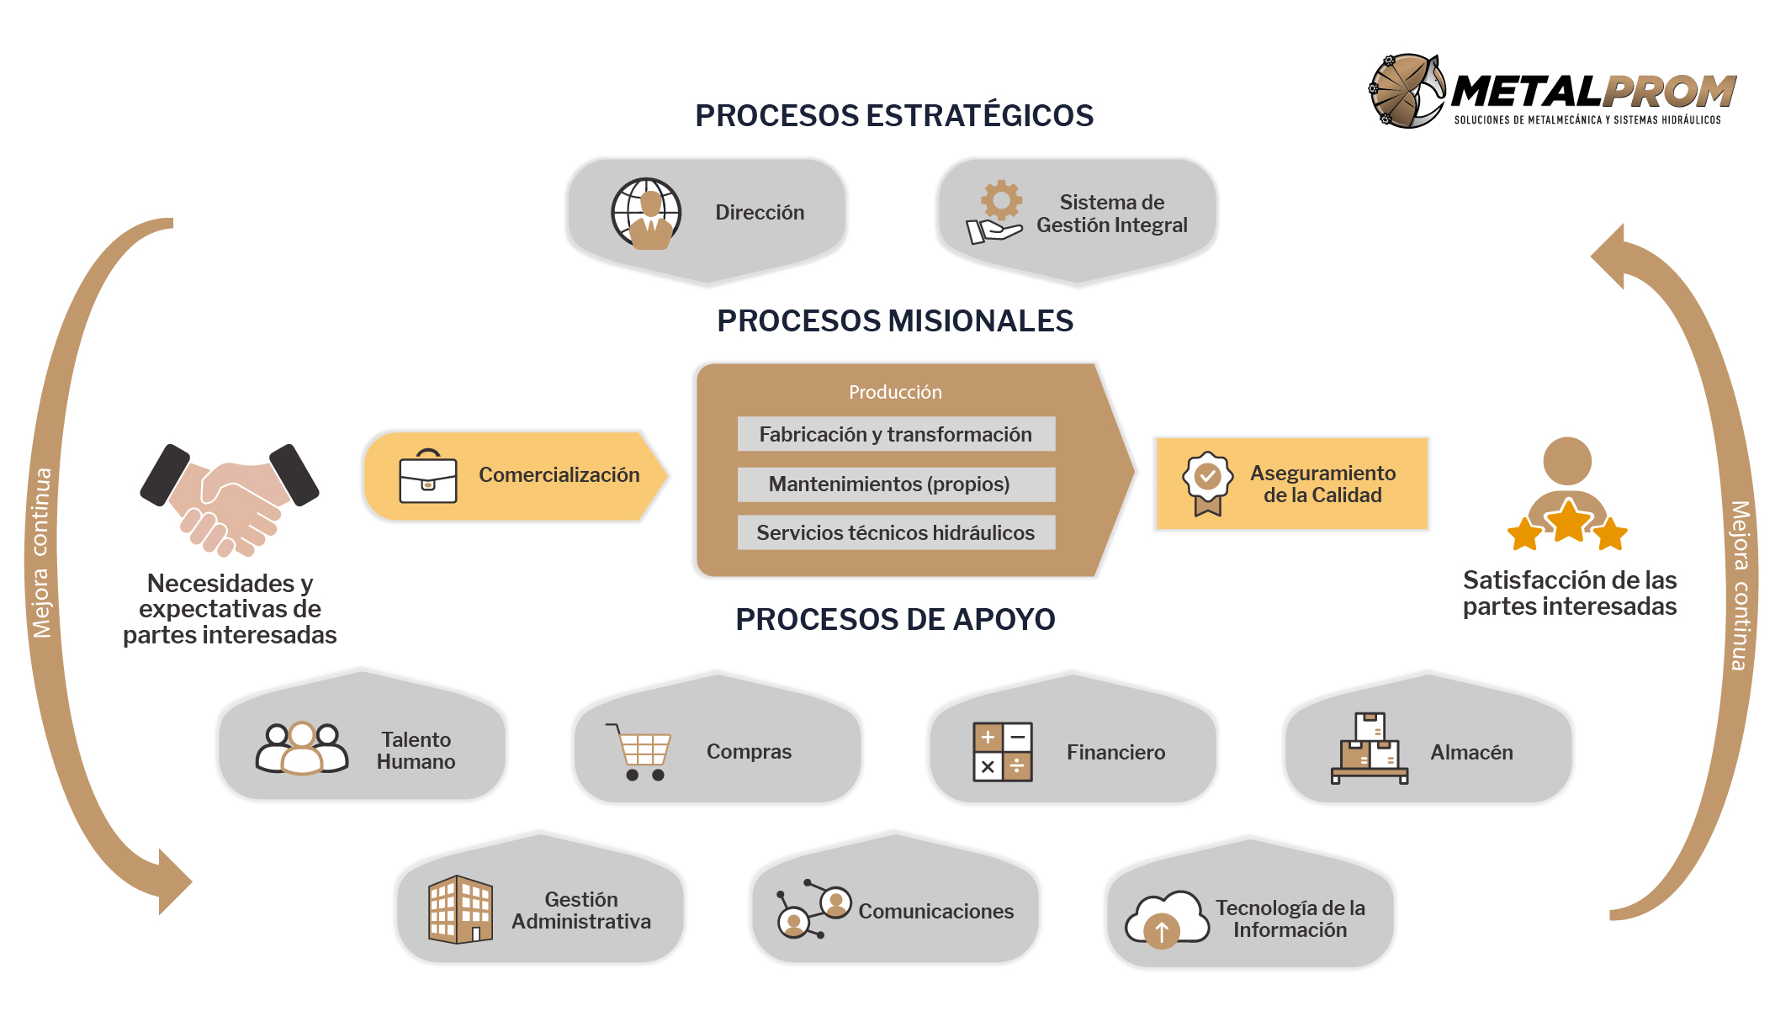
Mapa de Procesos
Versión 5, 15/04/2025

Slide 2
CONTROL DE CAMBIOS
Versión | Fecha | Descripción | Aprobó
05 | 15/04/2025 | Se ingresa el proceso de almacén | Gerencia General
04 | 19/07/2024 | Se cambia el diagrama con iconos representativos de cada proceso y se incluye el proceso de comunicaciones | Gerencia General
03 | 13/010/2023 | Se ingresa el proceso de Comunicaciones y relaciones institucionales. | Gerencia General
02 | 17/04/2021 | Se elimina a control interno como proceso | Gerencia General
01 | 22/10/2018 | Se ingresa al SGI documento mapa de proceso | Gerencia General

